Slide 1
第二章 线性映射与矩阵
2.4 特征值与特征向量

Slide 2
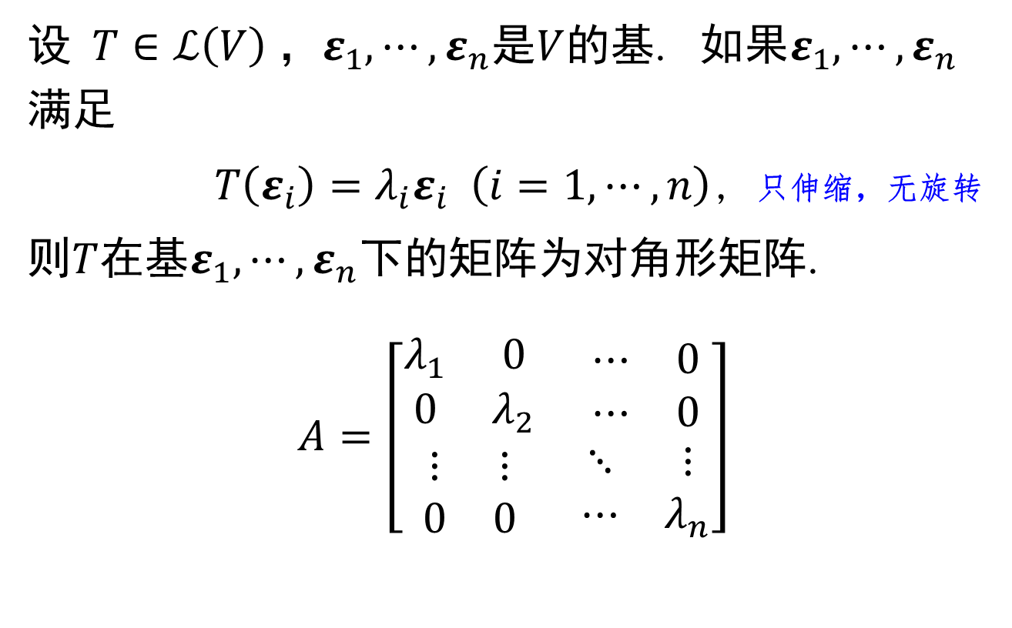
第二章 线性映射与矩阵——特征值与特征向量
设$T∈ℒ\left(V\right) ，ε_{1},⋯,ε_{n}$是$V$的基. 如果$ε_{1},⋯,ε_{n}$满足
$T\left(ε_{i}\right)=λ_{i}ε_{i} \left(i\right.=1,⋯, \left.n\right)$, 只伸缩，无旋转
则$T$在基$ε_{1},⋯,ε_{n}$下的矩阵为对角形矩阵.
$$A=\left[\begin{matrix}\begin{matrix}λ_{1} & 0 \\ 0 & λ_{2}\end{matrix} & \begin{matrix}⋯ & 0 \\ ⋯ & 0\end{matrix} \\ \begin{matrix}⋮ & ⋮ \\ 0 & 0\end{matrix} & \begin{matrix}⋱ & ⋮ \\ ⋯ & λ_{n}\end{matrix}\end{matrix}\right]$$
Notes:
利用这样的向量作为线性空间的基，可以更好的刻画线性变换的特征，而这种在线性变换作用下只伸缩，不旋转的向量就是我们要学习的特征向量

Slide 3
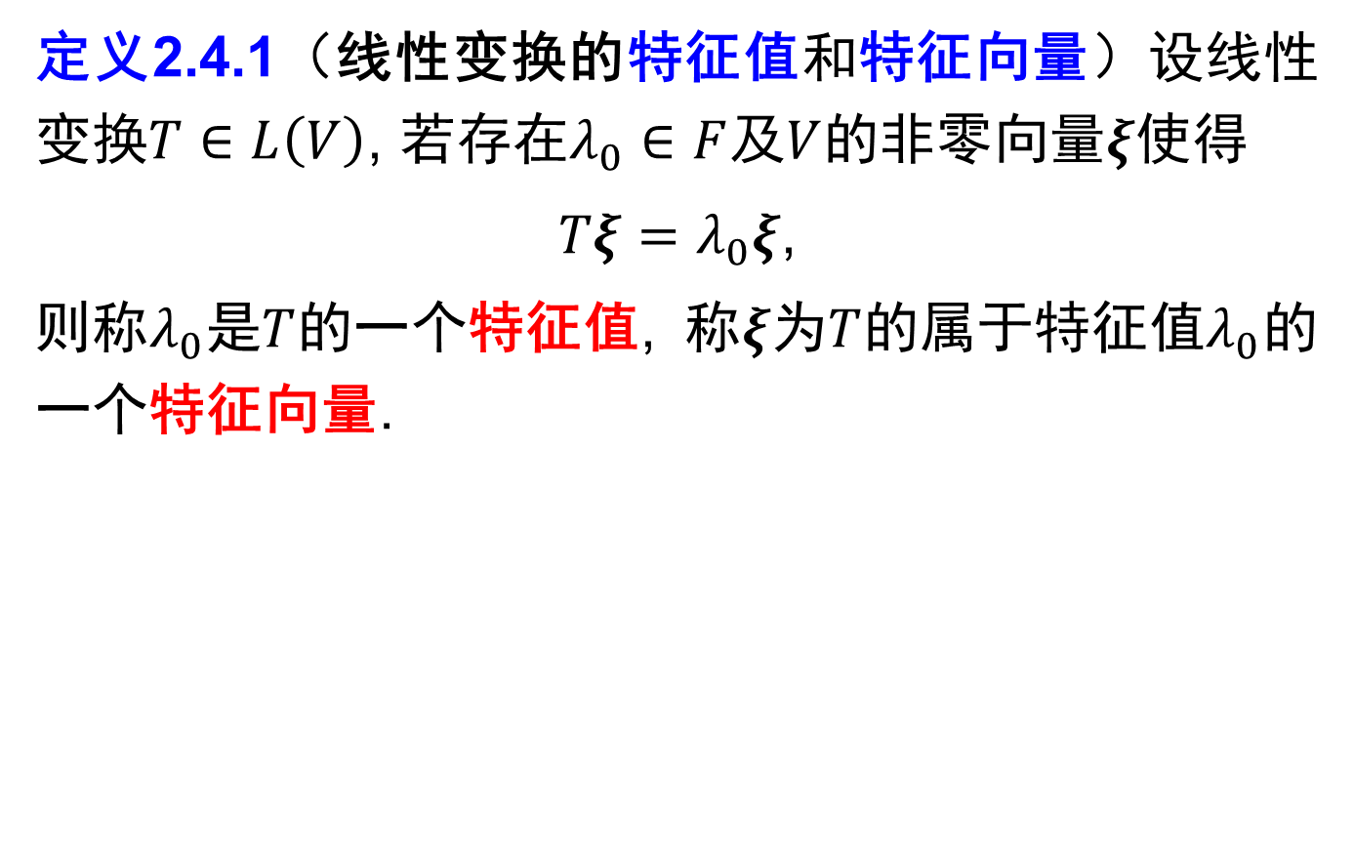
第二章 线性映射与矩阵——特征值与特征向量
定义2.4.1（线性变换的特征值和特征向量）设线性变换$T∈L\left(V\right)$, 若存在$λ_{0}∈F$及$V$的非零向量$ξ$使得
$Tξ=λ_{0}ξ$,
则称$λ_{0}$是$T$的一个特征值, 称$ξ$为$T$的属于特征值$λ_{0}$的一个特征向量.

Slide 4
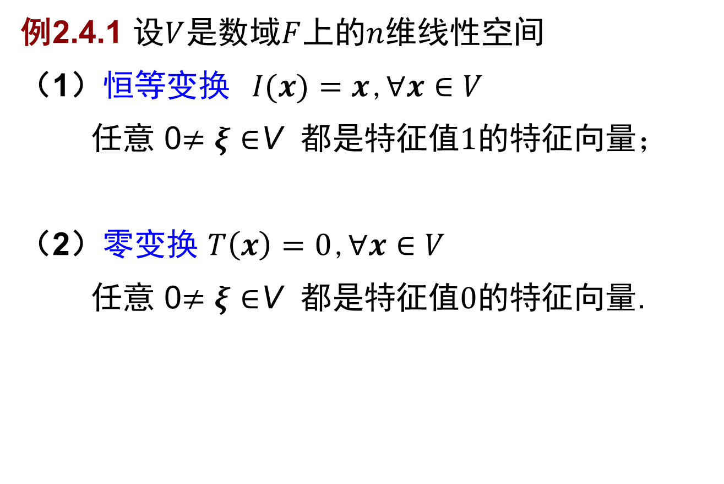
第二章 线性映射与矩阵——特征值与特征向量
例2.4.1 设$V$是数域$F$上的$n$维线性空间
（1）恒等变换$I(x)=x$,$∀x∈V$
任意 0$≠ξ∈$V 都是特征值$1$的特征向量；
（2）零变换 $T\left(x\right)=0$,$∀x∈V$
任意 0$≠ξ∈$V 都是特征值$0$的特征向量.

Slide 5
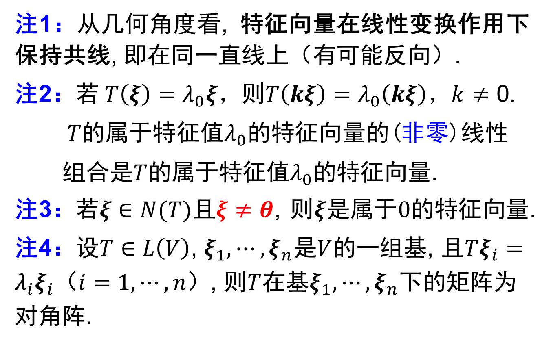
第二章 线性映射与矩阵——特征值与特征向量
注1：从几何角度看, 特征向量在线性变换作用下保持共线, 即在同一直线上（有可能反向）.
注2：$若 T\left(ξ\right)=λ_{0}ξ\text{，}\text{则}T\left(kξ\right)=λ_{0}\left(kξ\right)\text{，}k≠\text{0}\text{.}$
$T$的属于特征值$λ_{0}$的特征向量的(非零)线性
组合是$T$的属于特征值$λ_{0}$的特征向量.
注3：若$ξ∈N(T)$且$ξ≠θ$, 则$ξ$是属于$0$的特征向量.
注4：设$T∈L\left(V\right)$, $ξ_{1},⋯,ξ_{n}$是$V$的一组基, 且$Tξ_{i}=λ_{i}ξ_{i}$（$i=1,⋯,n$）, 则$T$在基$ξ_{1},⋯,ξ_{n}$下的矩阵为对角阵.
Notes:
下面我们给出特征值与特征向量的几点说明：

Slide 6
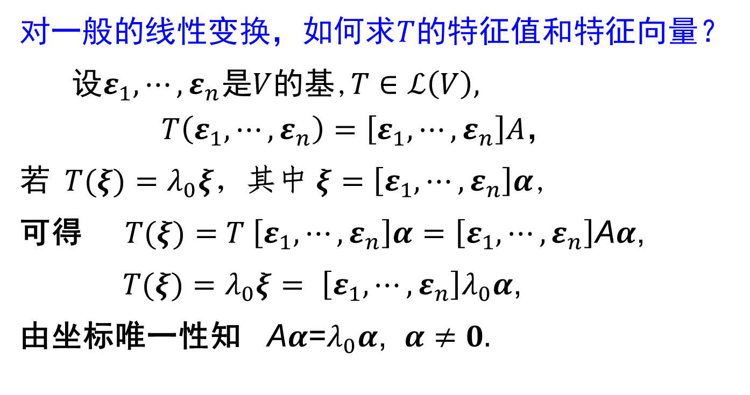
第二章 线性映射与矩阵——特征值与特征向量
对一般的线性变换，如何求$T$的特征值和特征向量？
设$ε_{1},⋯,ε_{n}$是$V$的基,$T∈ℒ\left(V\right),$
$$T\left(ε_{1},⋯,ε_{n}\right)=\left[ε_{1},⋯,ε_{n}\right]A，$$
$\text{若} T(ξ)=λ_{0}ξ$，其中$ξ=\left[ε_{1},⋯,ε_{n}\right]$𝜶,
可得$T(ξ)=$ $T \left[ε_{1},⋯,ε_{n}\right]$𝜶 $=\left[ε_{1},⋯,ε_{n}\right]$A𝜶,
${ T(ξ)=λ}_{0}ξ=$ $\left[ε_{1},⋯,ε_{n}\right]λ_{0}$𝜶,
由坐标唯一性知 A𝜶=$λ_{0}$𝜶, 𝜶 $≠0.$

Slide 7
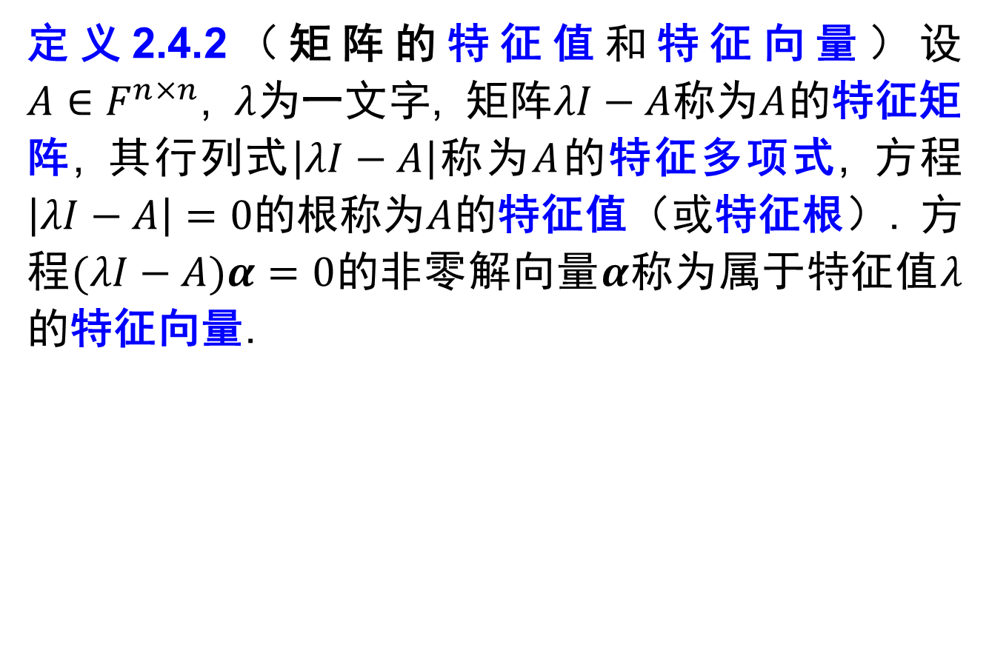
第二章 线性映射与矩阵——特征值与特征向量
定义2.4.2（矩阵的特征值和特征向量）设$A{∈F}^{n×n}$, $λ$为一文字, 矩阵$λI−A$称为$A$的特征矩阵, 其行列式$\left|λI−A\right|$称为$A$的特征多项式, 方程$\left|λI−A\right|=0$的根称为$A$的特征值（或特征根）. 方程$(λI−A)α=0$的非零解向量$α$称为属于特征值$λ$的特征向量.

Slide 8
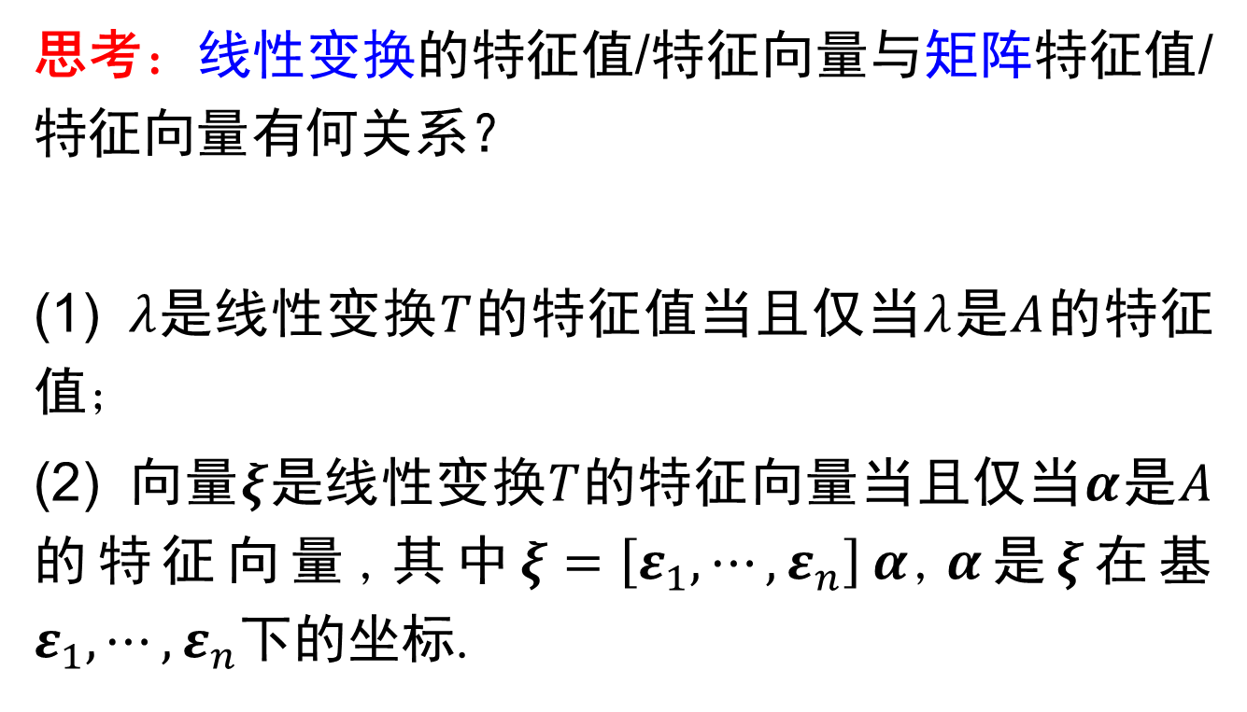
第二章 线性映射与矩阵——特征值与特征向量
思考：线性变换的特征值/特征向量与矩阵特征值/特征向量有何关系？
(1) $λ$是线性变换$T$的特征值当且仅当$λ$是$A$的特征值;
(2) 向量$ξ$是线性变换$T$的特征向量当且仅当$α$是$A$的特征向量,其中$ξ=\left[ε_{1},⋯,ε_{n}\right]$𝜶,$α$是$ξ$在基$ε_{1},⋯,ε_{n}$下的坐标.
Notes:
转化为求解矩阵A的特征值与特征向量，而这是我们非常熟悉的内容。

Slide 9
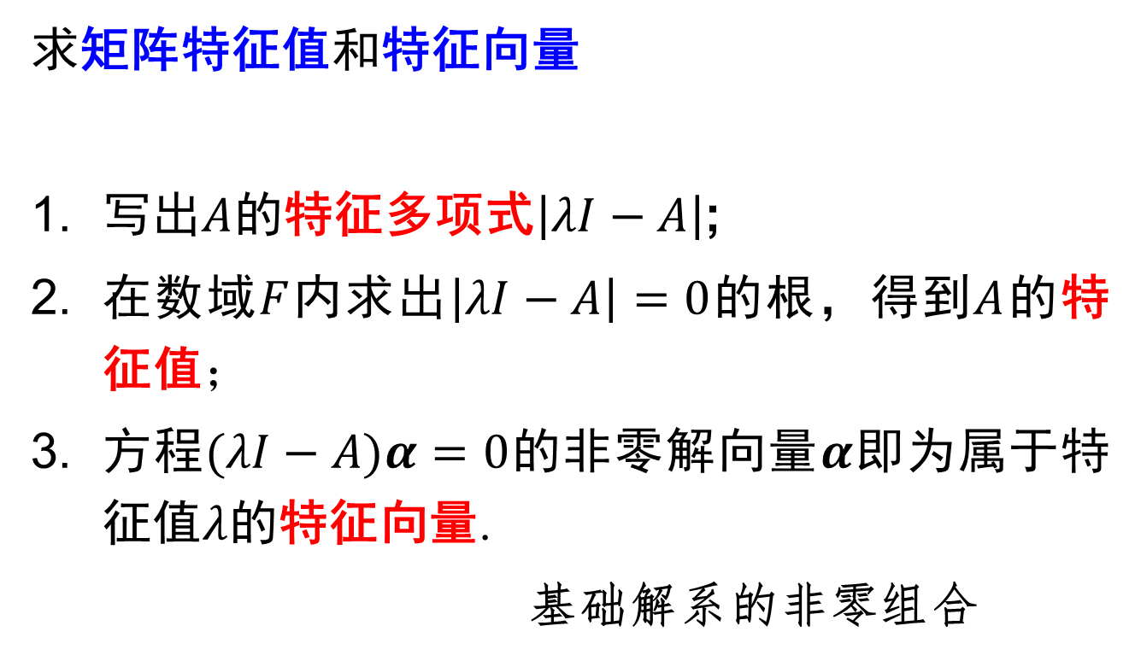
第二章 线性映射与矩阵——特征值与特征向量
求矩阵特征值和特征向量
写出$A$的特征多项式$\left|λI−A\right|$;
在数域$F$内求出$\left|λI−A\right|=0$的根，得到$A$的特征值；
方程$(λI−A)α=0$的非零解向量$α$即为属于特征值$λ$的特征向量.
基础解系的非零组合
Notes:
（特征矩阵$λI−A$的行列式）

Slide 10
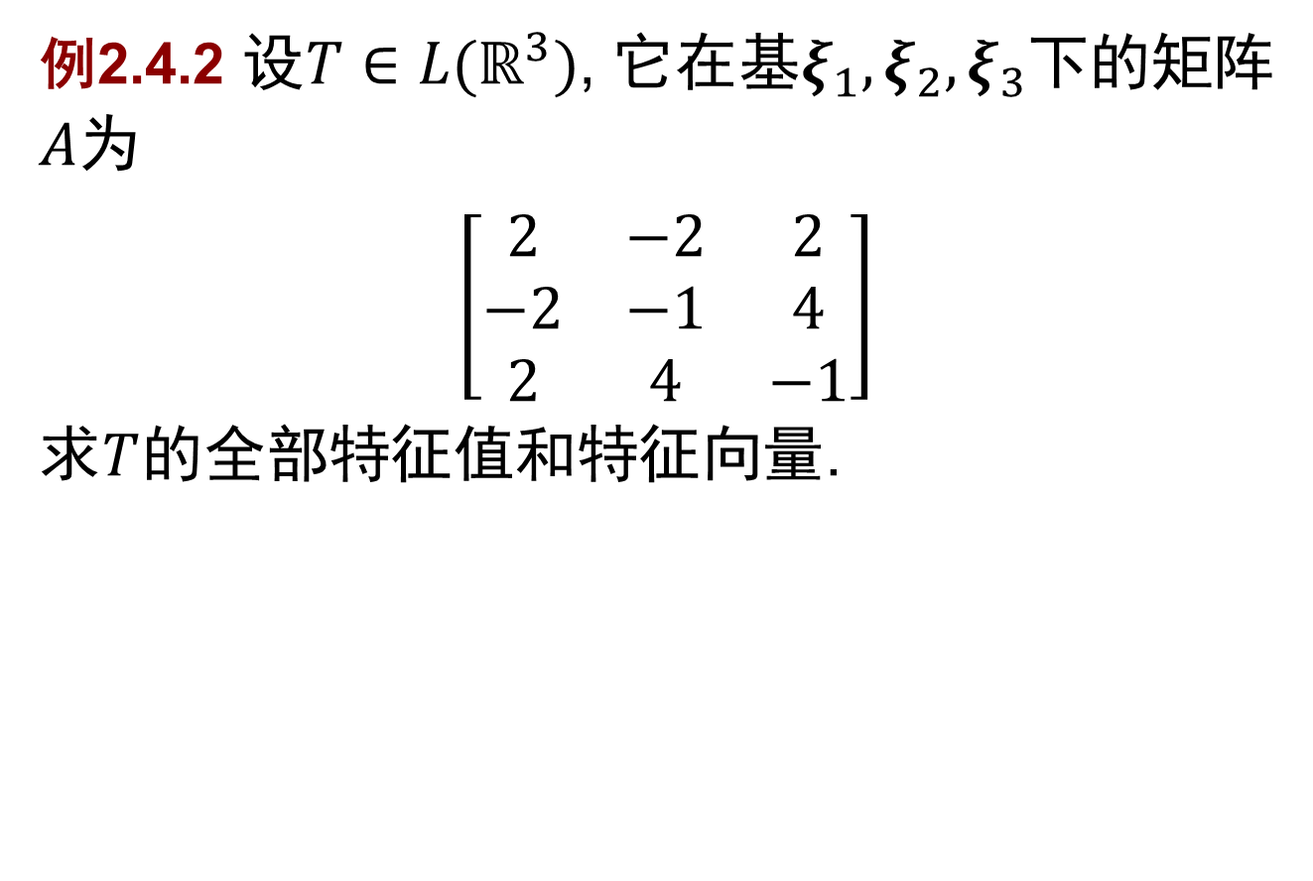
第二章 线性映射与矩阵——特征值与特征向量
例2.4.2 设$T∈L(ℝ^{3})$, 它在基$ξ_{1},ξ_{2},ξ_{3}$下的矩阵$A$为
$$\left[\begin{matrix}2 & −2 & 2 \\ −2 & −1 & 4 \\ 2 & 4 & −1\end{matrix}\right]$$
求$T$的全部特征值和特征向量.

Slide 11
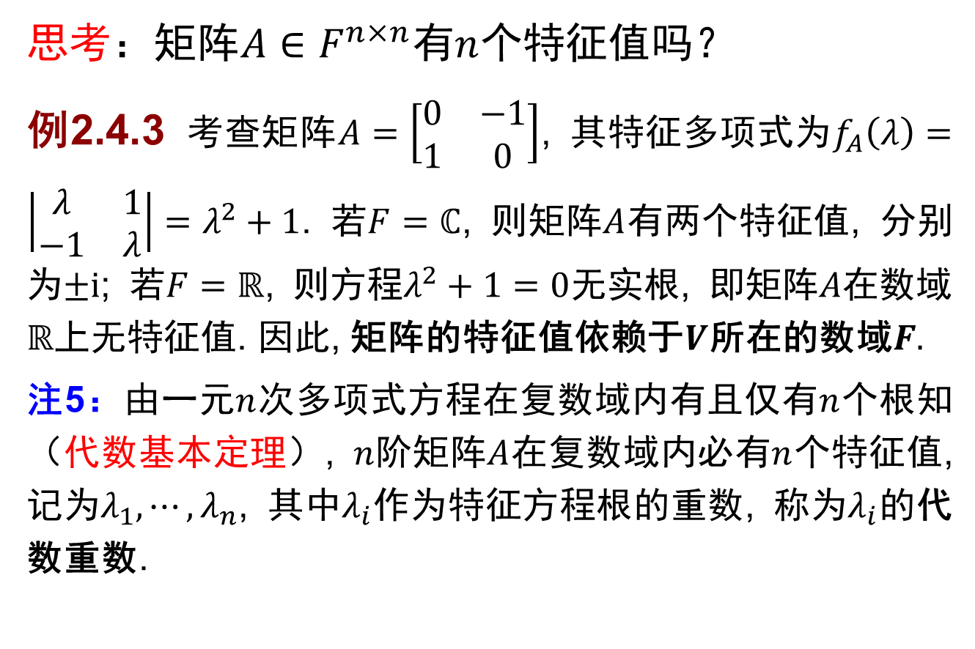
第二章 线性映射与矩阵——特征值与特征向量
思考：矩阵$A∈F^{n×n}$有$n$个特征值吗？
例2.4.3 考查矩阵$A=\left[\begin{matrix}0 & −1 \\ 1 & 0\end{matrix}\right]$, 其特征多项式为$f_{A}\left(λ\right)=\left|\begin{matrix}λ & 1 \\ −1 & λ\end{matrix}\right|=λ^{2}+1$. 若$F=ℂ$, 则矩阵$A$有两个特征值, 分别为$±i$; 若$F=ℝ$, 则方程$λ^{2}+1=0$无实根, 即矩阵$A$在数域$ℝ$上无特征值. 因此, 矩阵的特征值依赖于$V$所在的数域$F.$
注5：由一元$n$次多项式方程在复数域内有且仅有$n$个根知（代数基本定理）, $n$阶矩阵$A$在复数域内必有$n$个特征值, 记为$λ_{1},⋯,λ_{n}$, 其中$λ_{i}$作为特征方程根的重数, 称为$λ_{i}$的代数重数.

Slide 12
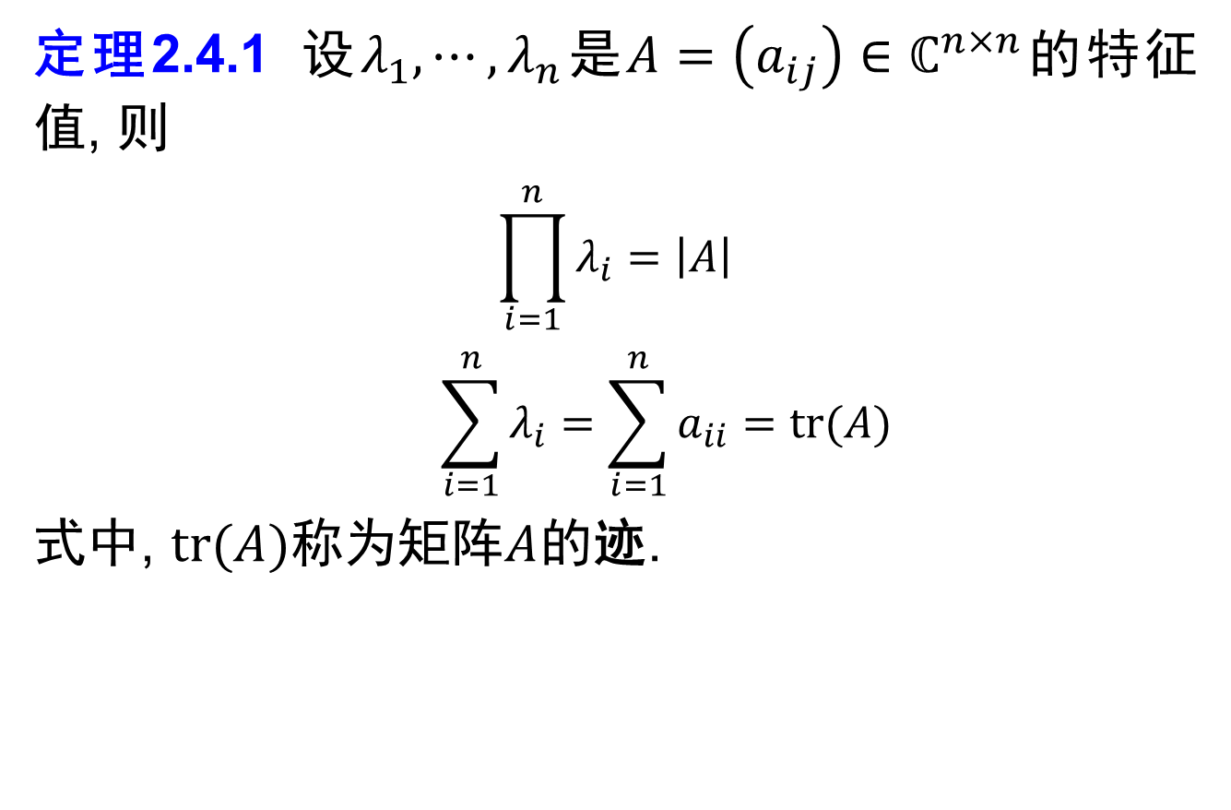
第二章 线性映射与矩阵——特征值与特征向量
定理2.4.1 设$λ_{1},⋯,λ_{n}$是$A=\left(a_{ij}\right)∈ℂ^{n×n}$的特征值, 则
$$\prod_{i=1}^{n}{λ_{i}}=\left|A\right|$$
$$\sum_{i=1}^{n}{λ_{i}}=\sum_{i=1}^{n}{a_{ii}}=tr(A)$$
式中, $tr(A)$称为矩阵$A$的迹.

Slide 13

第二章 线性映射与矩阵——特征值与特征向量
例2.4.4 设$λ$是可逆复方阵$A$的特征值, 试证明
（1）$λ^{−1}$是$A^{−1}$的特征值;
（2）$λ^{−1}\left|A\right|$是$A^{∗}$的特征值.

Slide 14
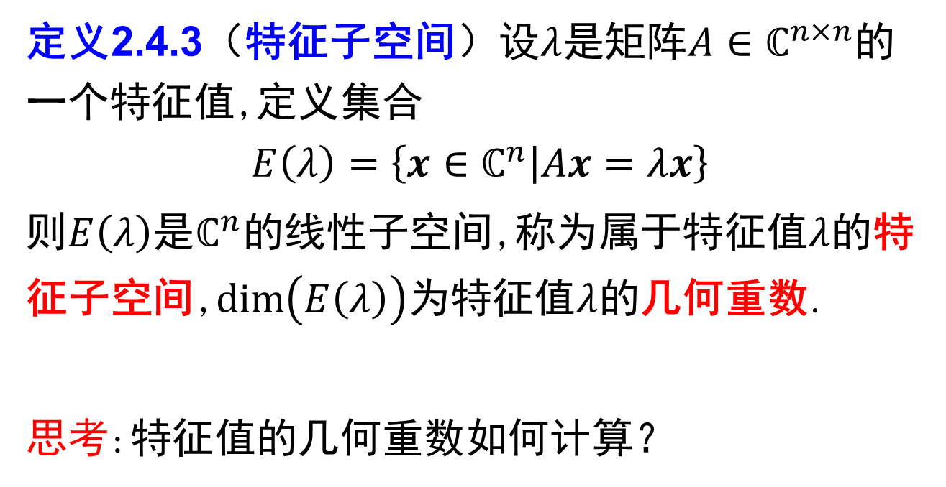
第二章 线性映射与矩阵——特征值与特征向量
定义2.4.3（特征子空间）设$λ$是矩阵$A∈ℂ^{n×n}$的一个特征值,定义集合
$$E\left(λ\right)=\left\{x∈ℂ^{n}\left|Ax=λ\right.x\right\}$$
则$E\left(λ\right)$是$ℂ^{n}$的线性子空间,称为属于特征值$λ$的特征子空间,$dim\left(E\left(λ\right)\right)$为特征值$λ$的几何重数.
思考:特征值的几何重数如何计算？
Notes:
现在，假设。。。$E\left(λ\right)$含0向量，不是特征向量，非零向量均是特征向量。反映的是特征子空间的几何特征。

Slide 15
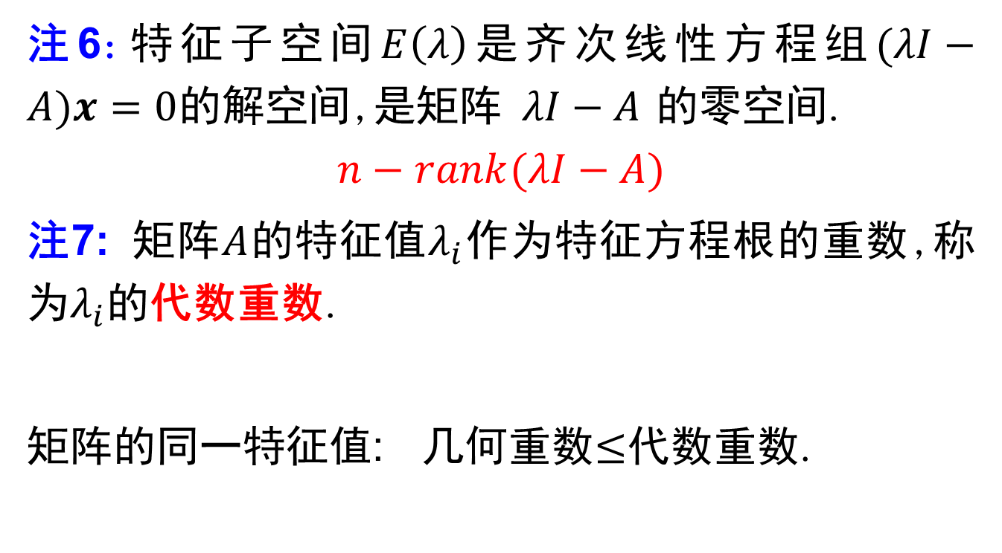
第二章 线性映射与矩阵——特征值与特征向量
注6:特征子空间$E\left(λ\right)$是齐次线性方程组$(λI−A)x=0$的解空间,是矩阵$λI−A$ 的零空间.
$$n−rank(λI−A)$$
注7: 矩阵$A$的特征值$λ_{i}$作为特征方程根的重数,称为$λ_{i}$的代数重数.
矩阵的同一特征值: 几何重数$≤$代数重数.
Notes:
线性代数中，学习过。。。

Slide 16
第二章 线性映射与矩阵——特征值与特征向量
例2.4.5 求如下矩阵特征值的代数重数和几何重数$J_{1}=\left[\begin{matrix}1 & 0 & 0 \\ 0 & 1 & 0 \\ 0 & 0 & 1\end{matrix}\right], J_{2}=\left[\begin{matrix}1 & 1 & 0 \\ 0 & 1 & 0 \\ 0 & 0 & 1\end{matrix}\right], J_{3}=\left[\begin{matrix}1 & 1 & 0 \\ 0 & 1 & 1 \\ 0 & 0 & 1\end{matrix}\right]$
代数重数都是3
几何重数分别是3、2、1

Slide 17
第二章 线性映射与矩阵——特征值与特征向量
定理2.4.2 复方阵的任一特征值的几何重数不超过它的代数重数.
若复方阵的任一特征值的几何重数等于它的代数重数，则矩阵可相似对角化，反之亦成立

Slide 18
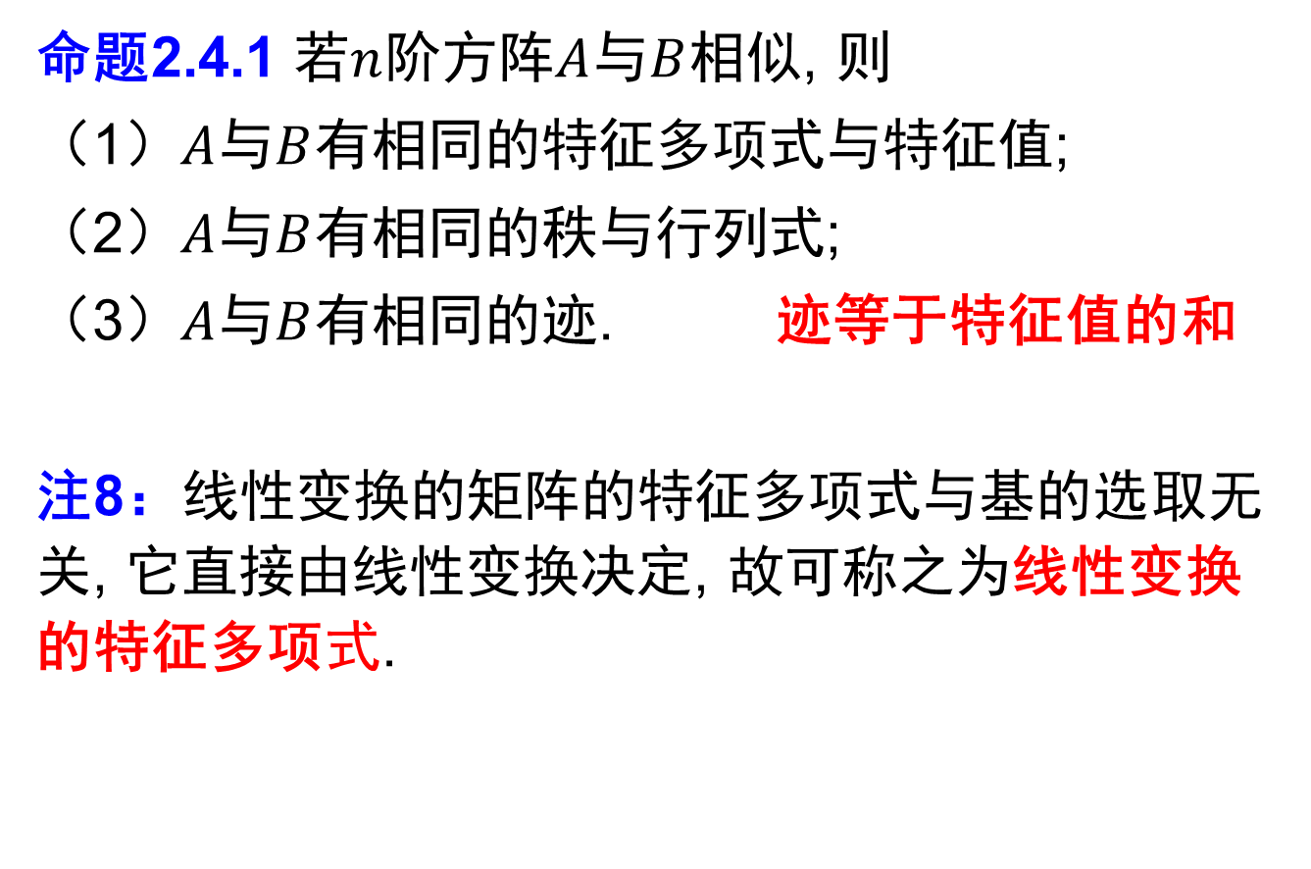
第二章 线性映射与矩阵——特征值与特征向量
命题2.4.1 若$n$阶方阵$A$与$B$相似, 则
（1）$A$与$B$有相同的特征多项式与特征值;
（2）$A$与$B$有相同的秩与行列式;
（3）$A$与$B$有相同的迹. 迹等于特征值的和
注8：线性变换的矩阵的特征多项式与基的选取无关, 它直接由线性变换决定, 故可称之为线性变换的特征多项式.

Slide 19

第二章 线性映射与矩阵——特征值与特征向量
定理2.4.3 矩阵$A$的属于不同特征值的特征向量线性无关.
注9：形如$D$的矩阵称为Vardermonde矩阵, 它的行列式称为Vardermonde行列式.

Slide 20
第二章 线性映射与矩阵——特征值与特征向量
幂法: （简单、有时收敛速度慢）
基本思想：设
属于它们的特征向量 线性无关（可作为 的基）.
Notes:
接下来介绍的幂法，是求解矩阵模值最大的特征值和其特征向量的常见方法。 幂法的特点是。。。，这里我们先介绍一下幂法的基本思想。。。

Slide 21
第二章 线性映射与矩阵——特征值与特征向量
Notes:
等式两边同时除以。。。，得

Slide 22
第二章 线性映射与矩阵——特征值与特征向量
幂法
Notes:
这是改进的幂法

Slide 23
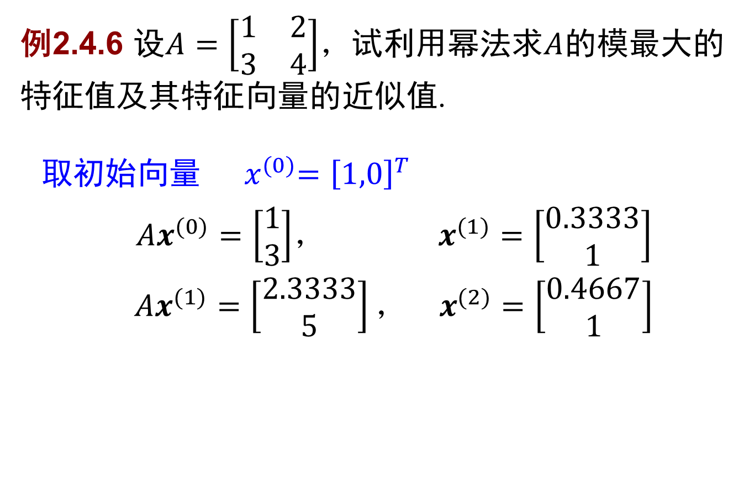
第二章 线性映射与矩阵——特征值与特征向量
例2.4.6 设$A=\left[\begin{matrix}1 & 2 \\ 3 & 4\end{matrix}\right]$，试利用幂法求$A$的模最大的特征值及其特征向量的近似值.
取初始向量${ x}^{(0)}={\left[1,0\right]}^{T}$
$Ax^{(0)}=\left[\begin{aligned}1 \\ 3\end{aligned}\right]$， $x^{(1)}=\left[\begin{aligned}0.3333 \\ 1\end{aligned}\right]$
$Ax^{(1)}=\left[\begin{aligned}2.3333 \\ 5\end{aligned}\right]\text{，} x^{(2)}=\left[\begin{aligned}0.4667 \\ 1\end{aligned}\right]$
Notes:
直接按照上面讨论的方法， 可以得到， 向量分量增，可能趋向于无穷

Slide 24
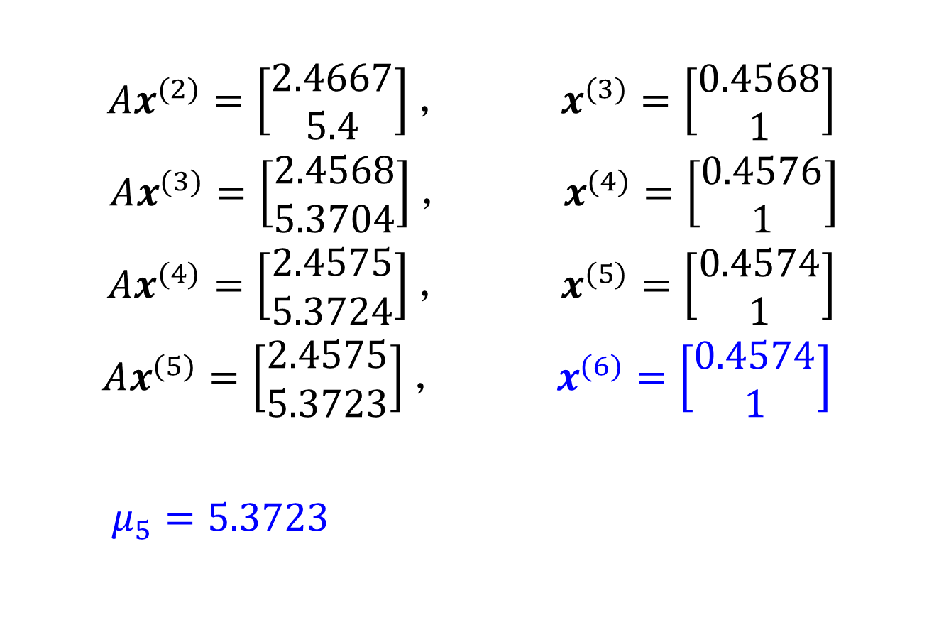
第二章 线性映射与矩阵——特征值与特征向量
$Ax^{(2)}=\left[\begin{aligned}2.4667 \\ 5.4\end{aligned}\right]\text{，}$ $x^{(3)}=\left[\begin{aligned}0.4568 \\ 1\end{aligned}\right]$
$Ax^{(3)}=\left[\begin{aligned}2.4568 \\ 5.3704\end{aligned}\right]\text{，} x^{(4)}=\left[\begin{aligned}0.4576 \\ 1\end{aligned}\right]$
$$Ax^{(4)}=\left[\begin{aligned}2.4575 \\ 5.3724\end{aligned}\right]\text{，} x^{(5)}=\left[\begin{aligned}0.4574 \\ 1\end{aligned}\right]$$
$$Ax^{(5)}=\left[\begin{aligned}2.4575 \\ 5.3723\end{aligned}\right]\text{，} x^{(6)}=\left[\begin{aligned}0.4574 \\ 1\end{aligned}\right]$$
$μ_{5}=5.3723$
Notes:
先计算，再规范化，得到

Slide 25
第二章 线性映射与矩阵——特征值与特征向量

Slide 26
第二章 线性映射与矩阵——特征值与特征向量
Notes:
也可以用于和估值最接近的特征值的求解。

Slide 27
第二章 线性映射与矩阵——特征值与特征向量
思考:阅读论文“Eigenvectors from eigenvalues”[25], 试比较文献中所提及的计算矩阵特征向量的方法与定义法、幂法的优劣.

